Slide 1
Convolutional Neural Network VggNet, ResNet, MobileNet-v2
컴퓨터비전 프로젝트
2022. 6. 9.
컴퓨터공학부 20154532 한경빈

Slide 2
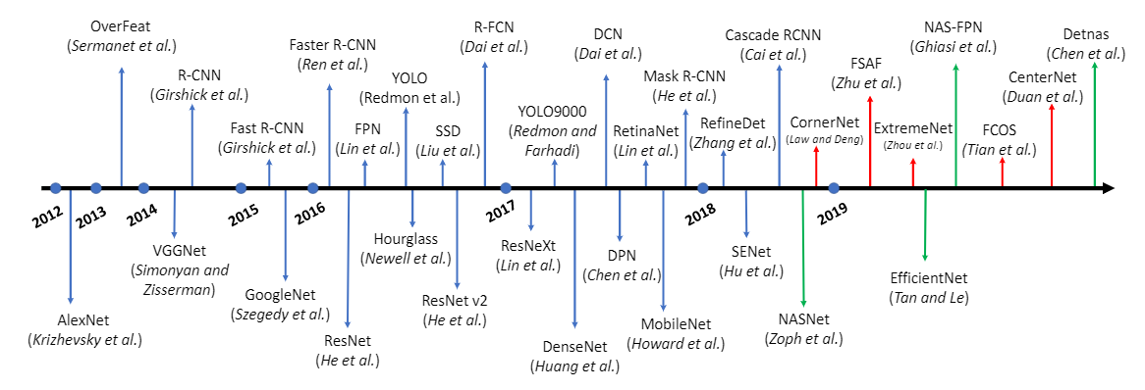



1. 개요

Slide 3
2. 문제 제기/필요성

Slide 4
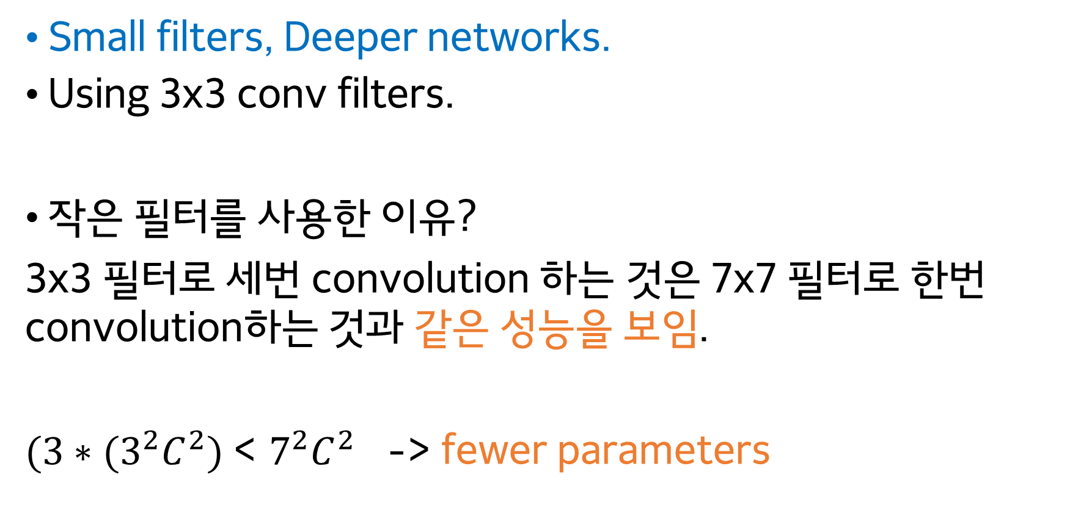
2. 내용 – VggNet
Small filters, Deeper networks.
Using 3x3 conv filters.
작은 필터를 사용한 이유?
3x3 필터로 세번 convolution 하는 것은 7x7 필터로 한번 convolution하는 것과 같은 성능을 보임.
$(3∗(3^{2}C^{2})$ < $7^{2}C^{2}$ -> fewer parameters

Slide 5
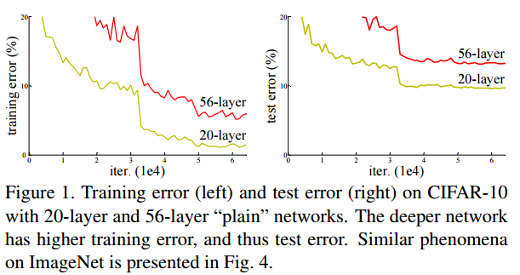
2. 내용 – ResNet
더 깊은 레이어에서 높은 오차 발생 -> Gradient Vanishing

Slide 6
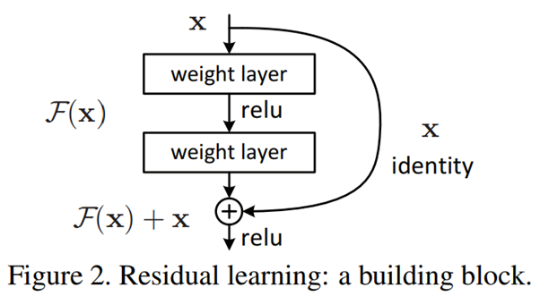
2. 내용 – ResNet (cond.)
Skip/Shortcut connection 추가

Slide 7
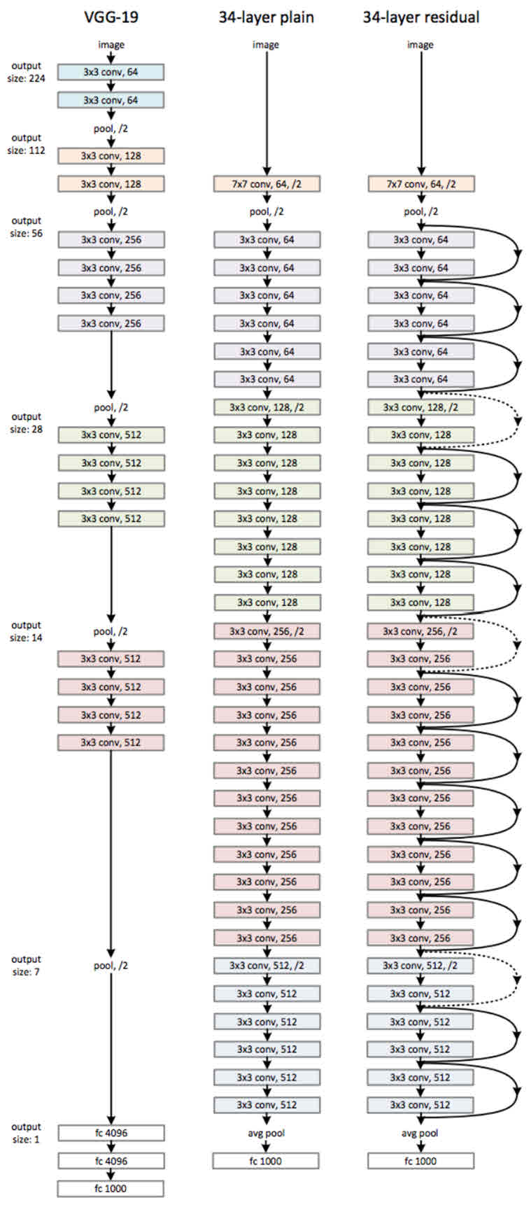
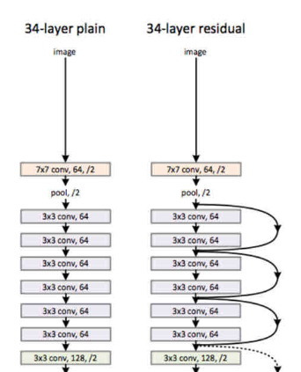
2. 내용 – ResNet (cond.)
잔차(residual)가
최소가 되도록 학습

Slide 8
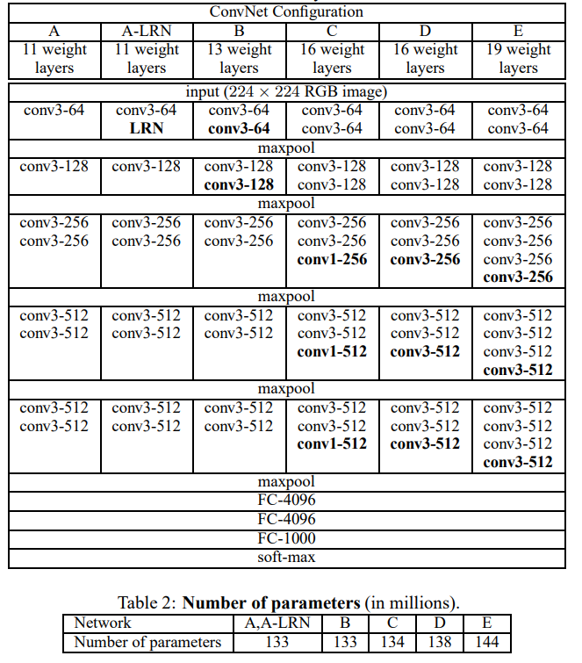
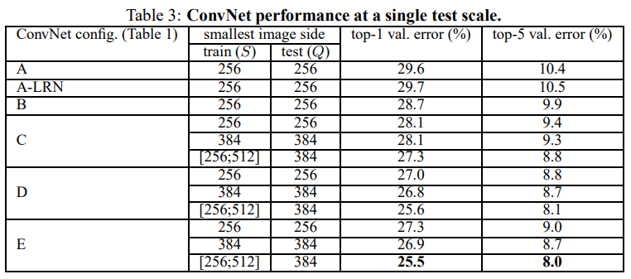
2. 문제 제기/필요성 – VggNet
VGGnet의 주요 쟁점은 네트워크의 깊이가 성능에 미치는 영향.
약 92%정도의 정확도로 소개됨.

Slide 9
2. 내용
- 해당 문제를 해결하기 위한 기존 연구는 무엇이 있는지를 조사
- 해당 문제를 어떻게 해결 (방법)하는지 구체적으로 기술
- 기존 방법과는 어떤 차이점과 개선점이 있는지를 정리
- 이해를 돕기 위해 플로우차트 (블록도) 추가

Slide 10
2. 결과 정리
- 참고자료 (문헌)에서 제시하는 결과를 정리
- 기존 방법에 비해 참고자료(문헌)의 개선점(장점) 정리

Slide 11
2. 개선 내용
- 기존 방법에 비해 참고자료(문헌)의 개선점(장점) 정리
- 참고자료의 내용 외에 본인이 새롭게 추가한 아이디어가 있으면 기술 (구현 내용 추가 시, 가산점 부여)

Slide 12
2. 결론
- 연구 내용 및 실험 결과 등에 대한 요약
- 프로젝트 수행하면서 새롭게 알게 되거나 느낀 점

Slide 13
참고문헌
Karen Simonyan and Andrew Zisserman. Very deep convolutional networks for large-scale image recognition. arXiv preprint arXiv:1409.1556, 2014.
Sergey Ioffe and Christian Szegedy. Batch Normalization: Accelerating Deep Network Training b y Reducing Internal Covariate Shift. arXiv: 1502.03167v3, 2015.
https://www.researchgate.net/figure/Ball-chart-reporting-the-Top-1-and-Top-5-accuracy-vs-computational-complexity-Top-1-and_fig1_328509150
http://cs231n.stanford.edu/
https://github.com/pytorch/vision/blob/6db1569c89094cf23f3bc41f79275c45e9fcb3f3/torchvision/models/vgg.py#L24

